Slide 1

La escasez de agua

Slide 2
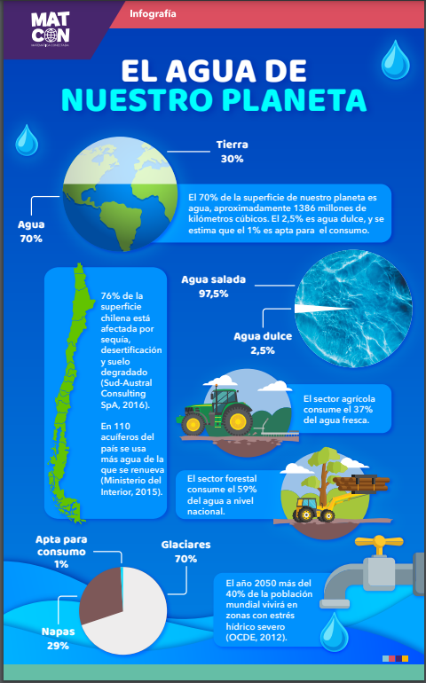
Infografía: “El agua de nuestro planeta”
Notes:
Envíar a sus estudiantes la infografía que encuentra en recursos

Slide 3
Para comenzar…
¿Qué información te llama más la atención de la infografía?
¿Dónde se concentra el agua que hay en nuestro planeta? ¿Y en Chile, tenemos poca o mucha agua?
¿Cuáles son los problemas que conlleva la falta de agua? ¿Qué haces para cuidar el agua?

Slide 4
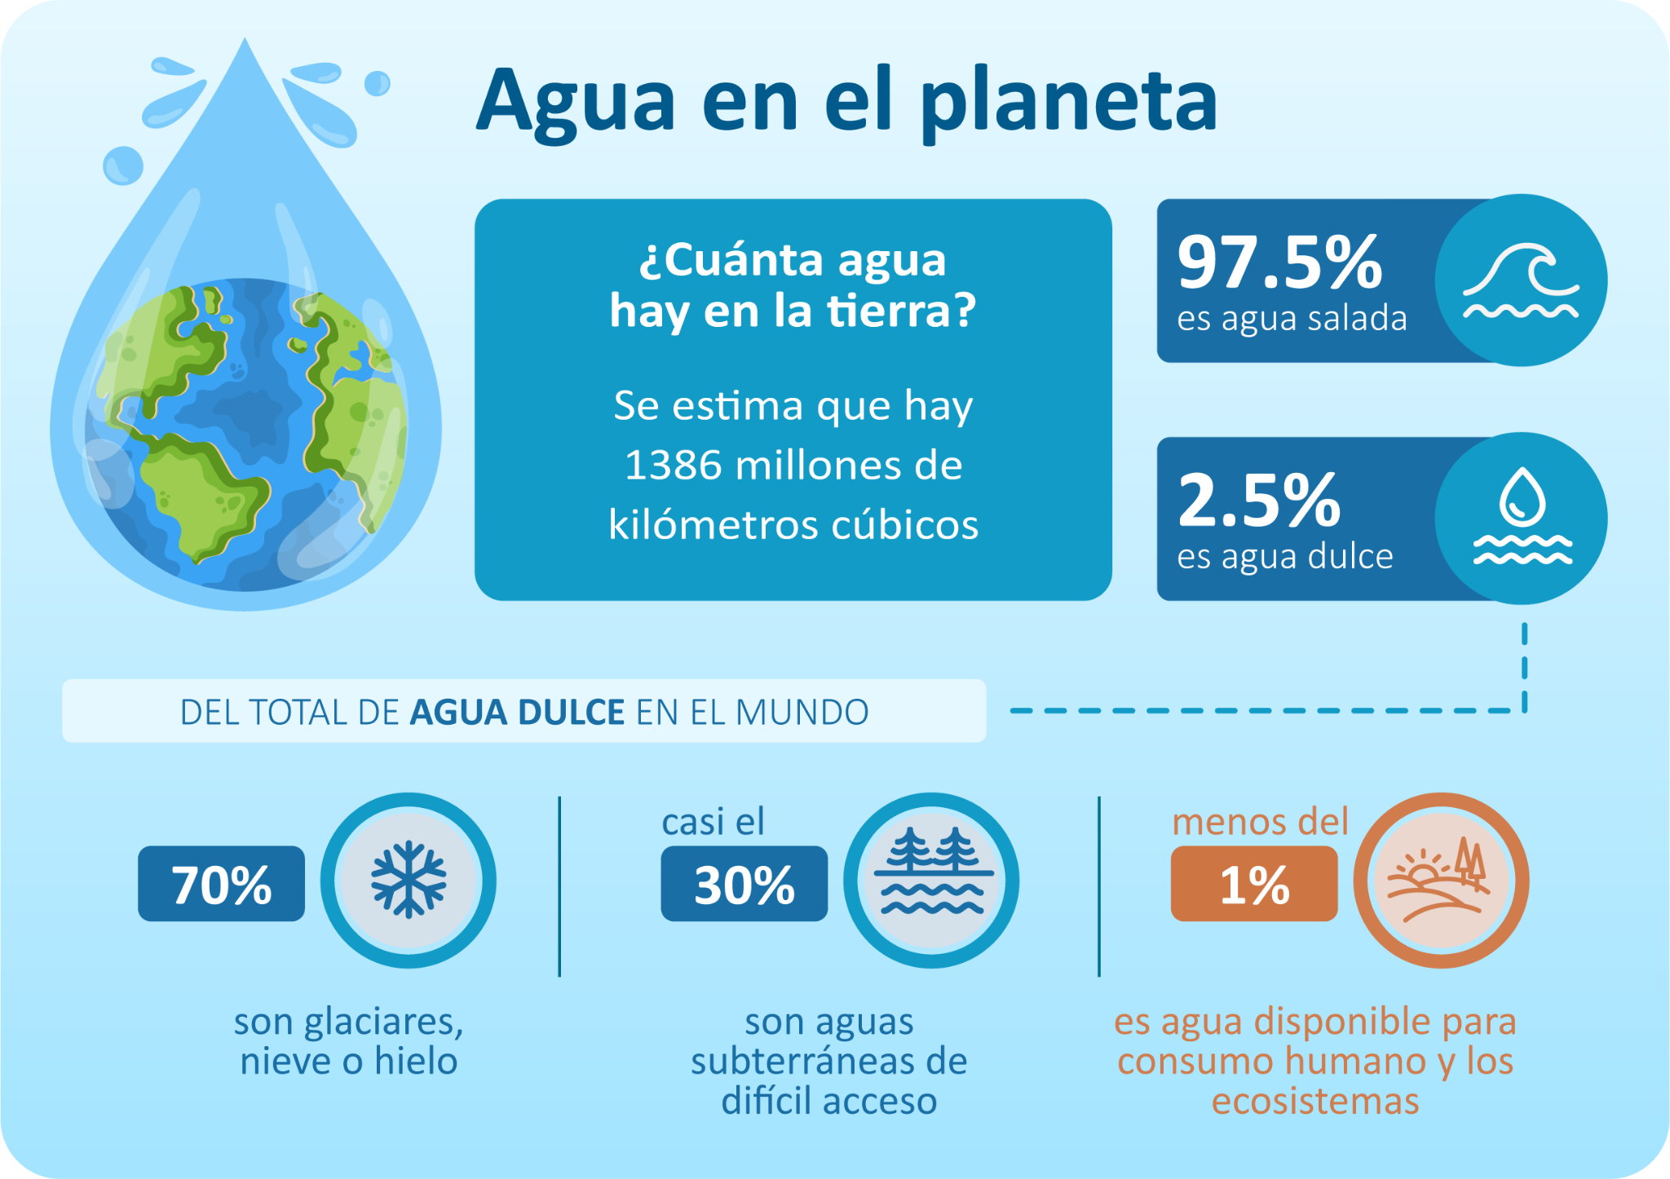
Situación: La escasez de agua

Slide 5
Situación: La escasez de agua
Representa con diagramas o esquemas:
La cantidad de agua dulce y salada en relación a la cantidad de agua que hay en el planeta.
La cantidad de agua que hay en los glaciares, en las napas subterráneas y la apta para el consumo humano, en relación a la cantidad de agua dulce disponible en el planeta.

Slide 6


Slide 7
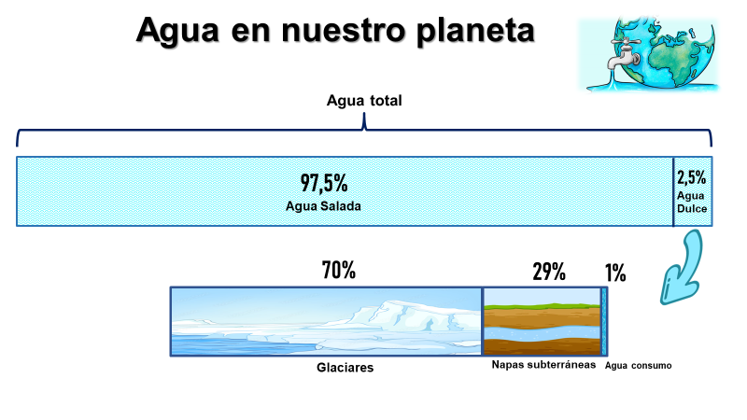

Slide 8
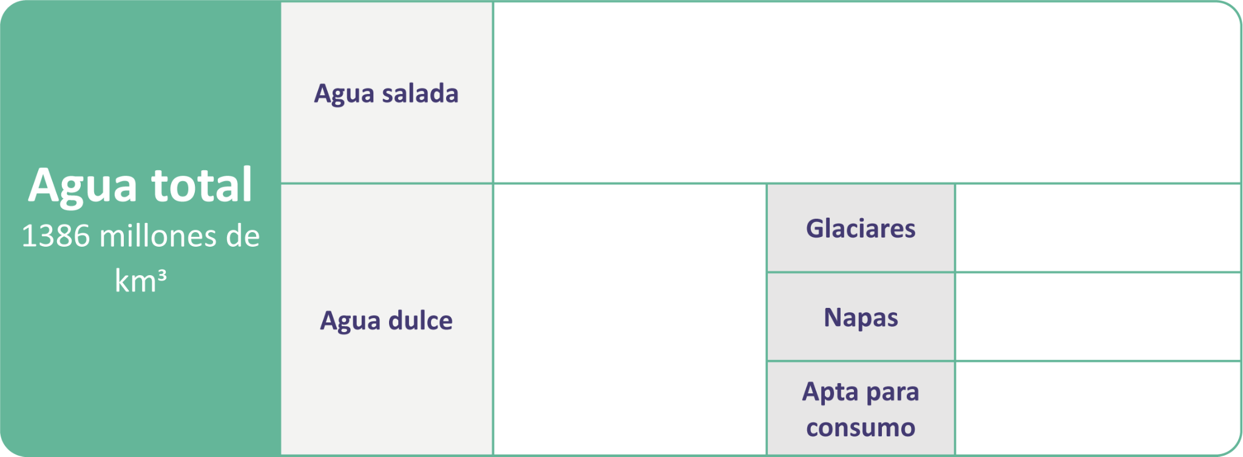
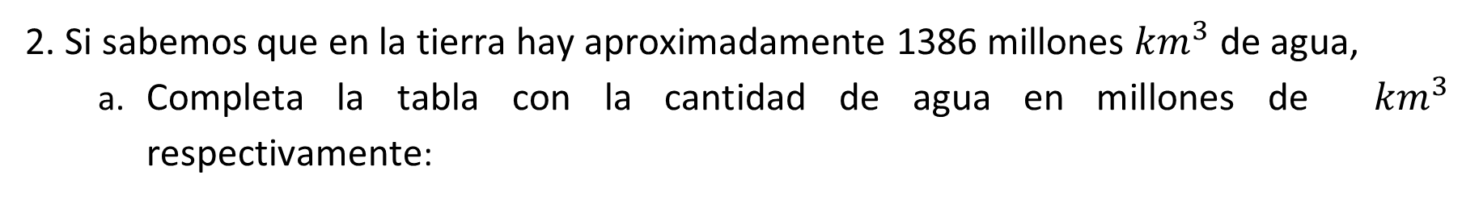
Situación: La escasez de agua
2. Si sabemos que en la tierra hay aproximadamente 1386 millones ${km}^{3}$ de agua,
Completa la tabla con la cantidad de agua en millones de ${km}^{3}$ respectivamente:

Slide 9
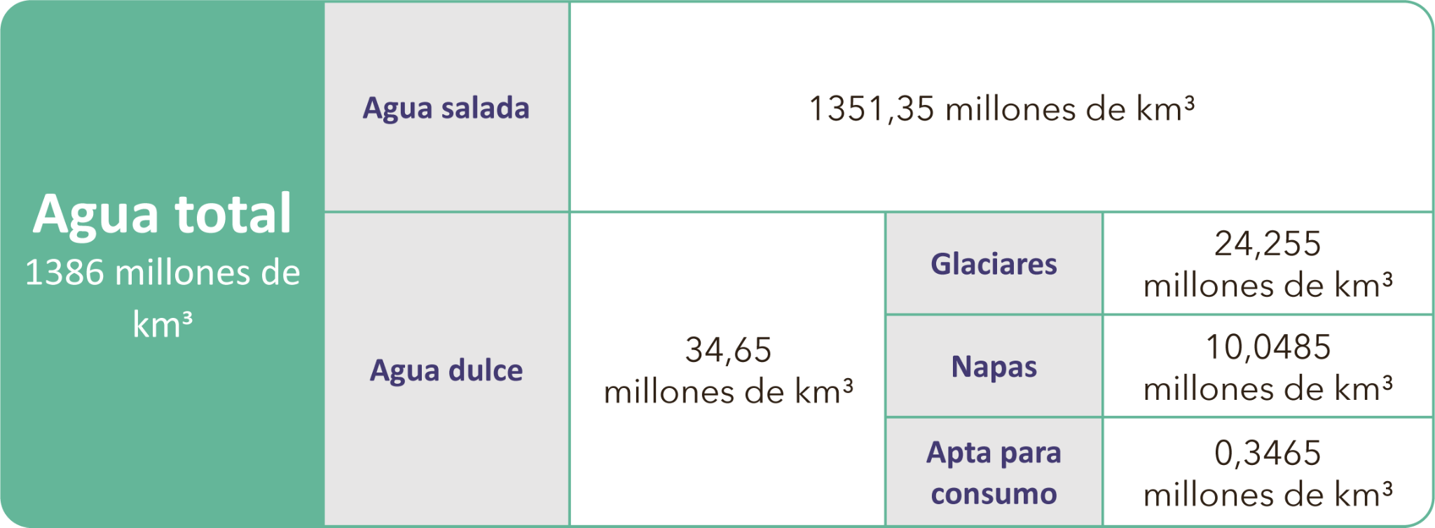
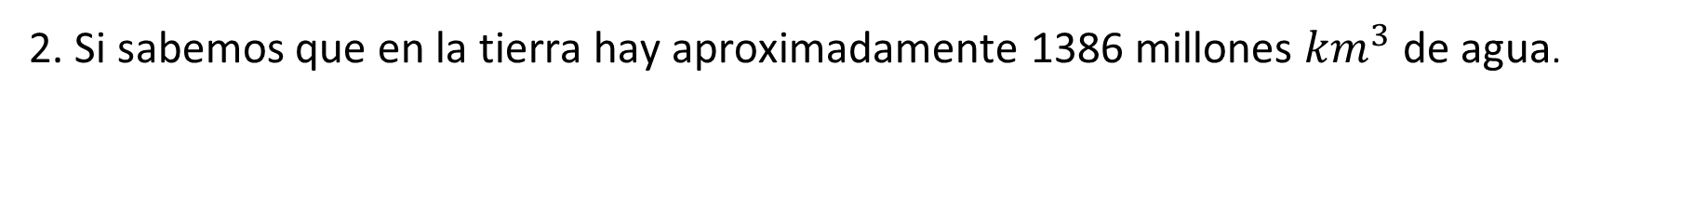
Situación: La escasez de agua
2. Si sabemos que en la tierra hay aproximadamente 1386 millones ${km}^{3}$ de agua.

Slide 10
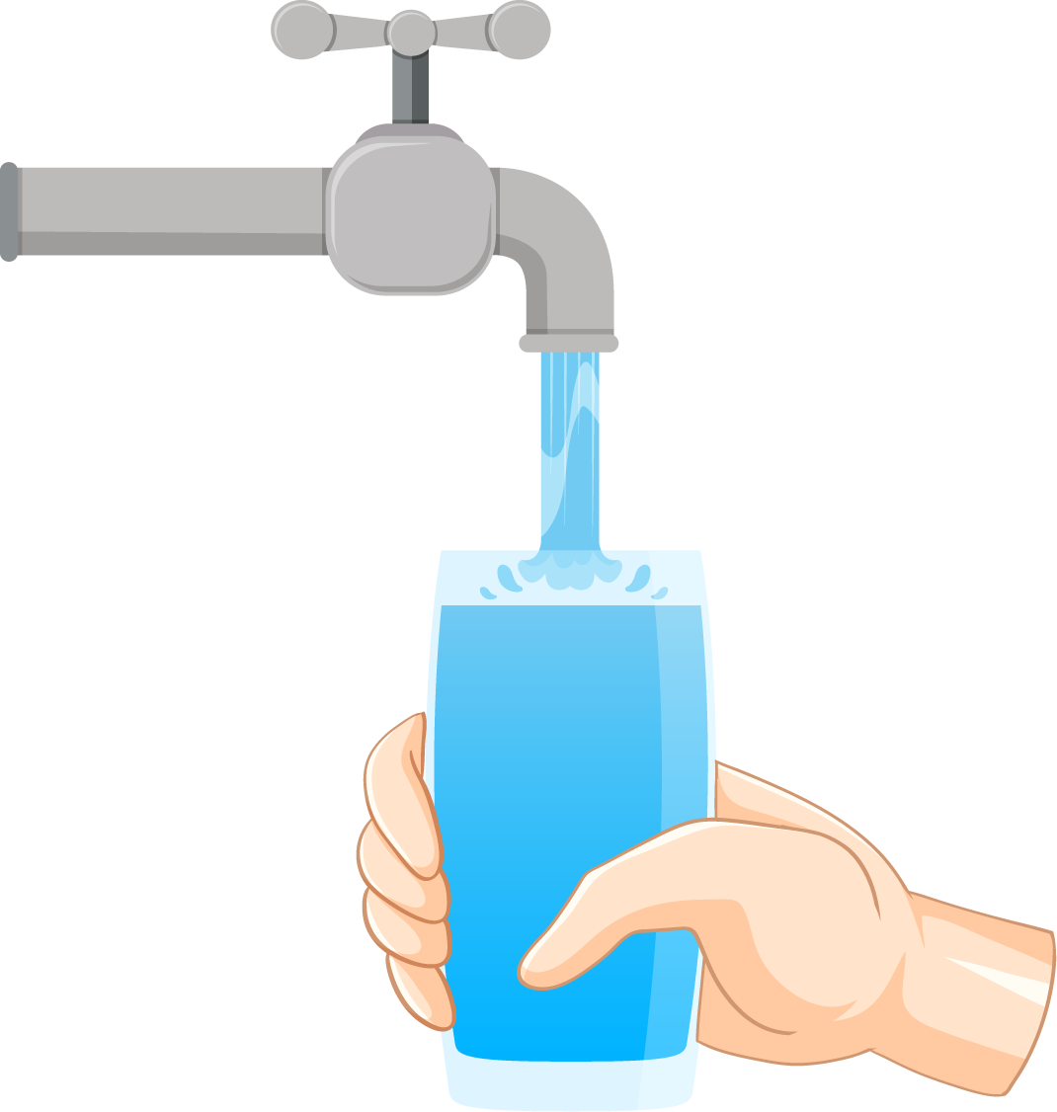
Situación: La escasez de agua
¿Qué porcentaje de la cantidad de agua disponible en el planeta es apta para el consumo?

Slide 11
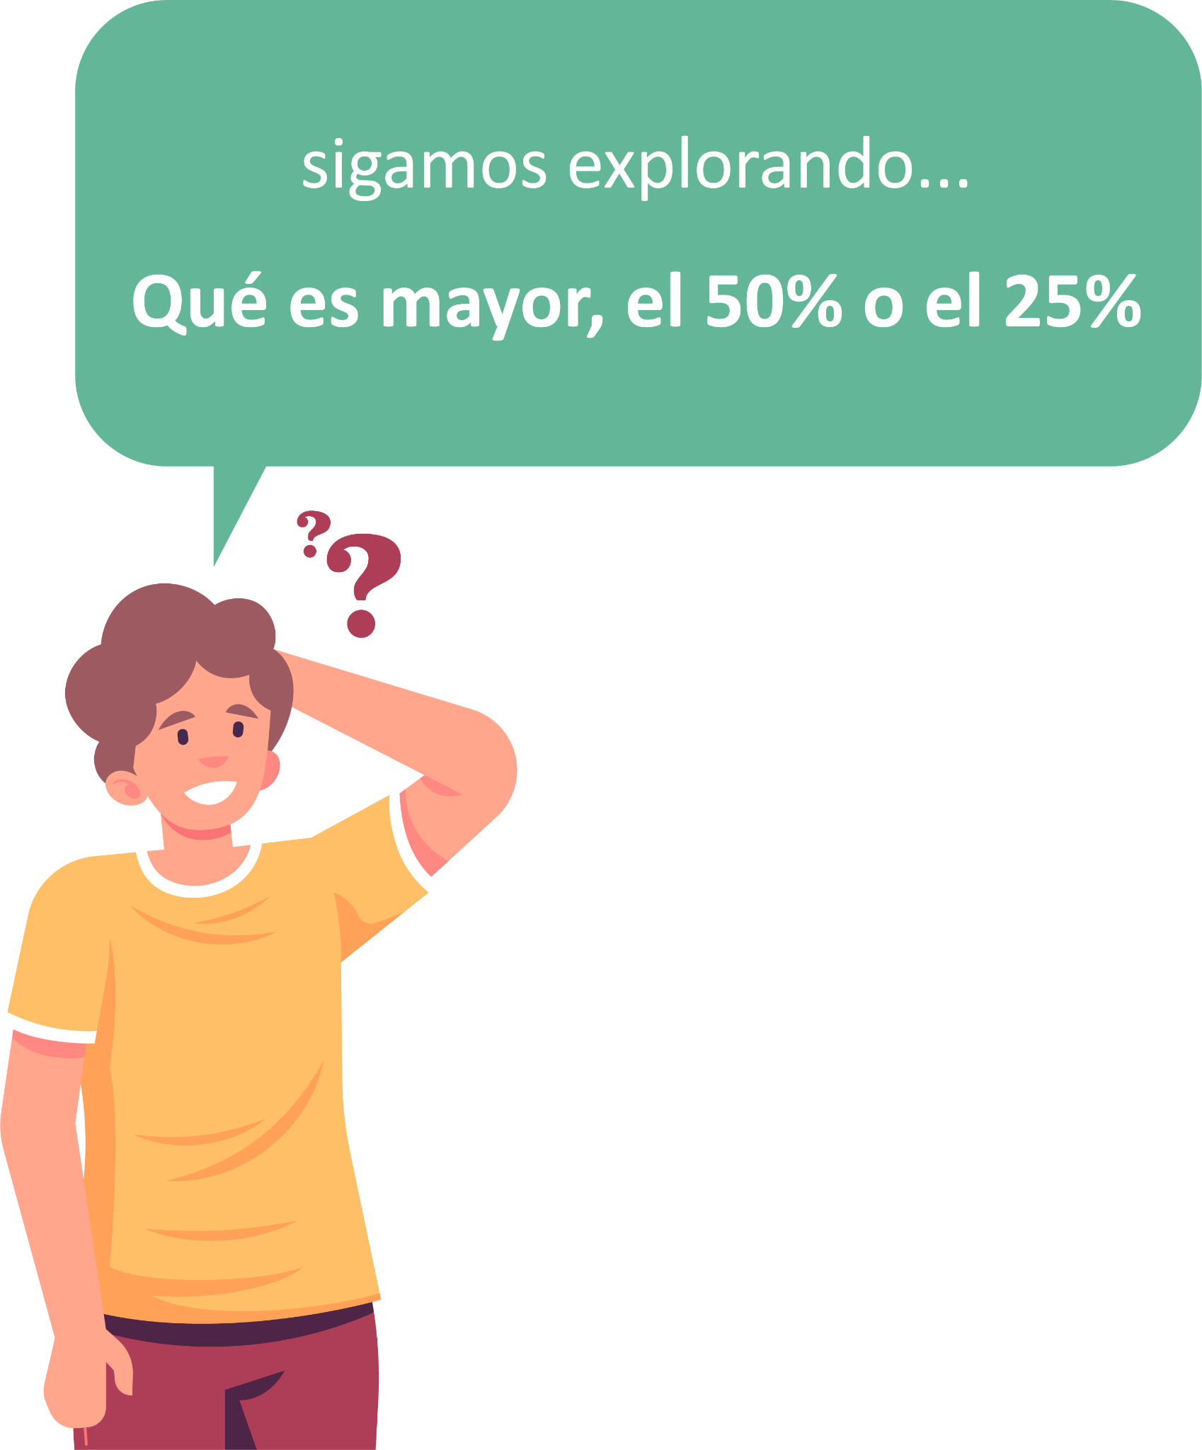
Situación: La escasez de agua
El 0,025% de la cantidad de agua disponible en el planeta, es apta para el consumo.
Imaginemos ese porcentaje…

Slide 12
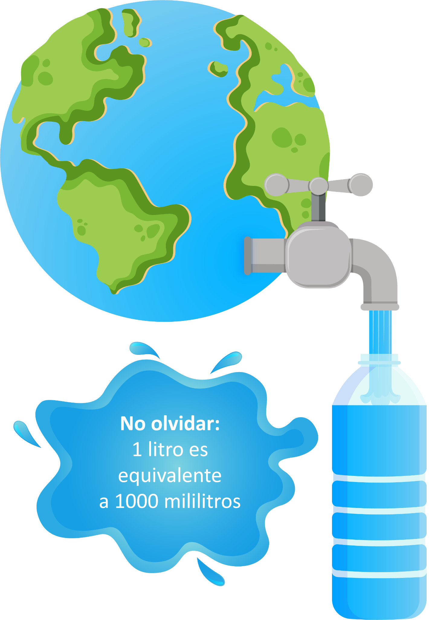
Situación: La escasez de agua
Supongamos que en nuestro planeta hay 1 litro de agua (1000 mL) y la vertemos en una botella.
Estima la cantidad de agua de esa botella que crees sería apta para el consumo.
Calcula la cantidad de agua que sería apta para el consumo.
Si 1 mL (mililitro) ≈ 20 gotas. ¿Cuántas gotas corresponden a esa cantidad?

Slide 13
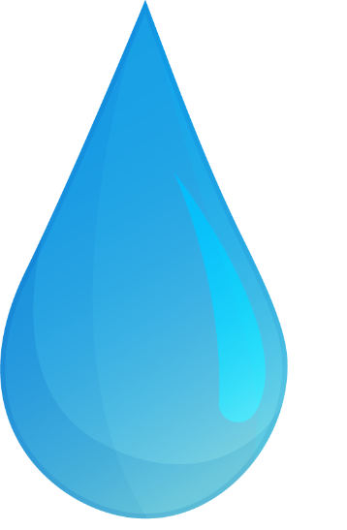
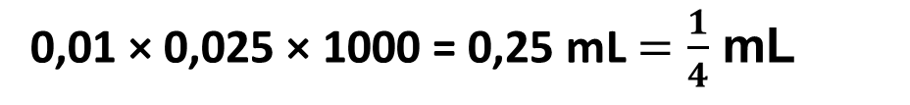
Situación: La escasez de agua
Suponiendo que nuestro planeta solo tuviera 1 litro de agua la cantidad de agua que sería apta para el consumo sería:
1% del 2,5% de 1 L
Si el agua del planeta fuera un litro, entonces, el agua disponible para el consumo serían sólo 5 gotas.
0,01 × 0,025 × 1000 = 0,25 mL $=\frac{1}{4}$ mL

Slide 14
Algunas ideas y conclusiones:
La cantidad de agua disponible para el consumo es una parte muy pequeña de una parte también pequeña del agua disponible en el planeta. El 1% del 2,5% del agua disponible en el planeta.
Para calcular porcentajes podemos multiplicar por el decimal asociado. Por ejemplo, para calcular el 97,5% de 1386, realizamos el siguiente cálculo:
0,975 × 1386 = 1351,35
Para calcular porcentajes de porcentajes de un número, podemos expresar los porcentajes en decimales y multiplicar los tres números. Por ejemplo, para calcular el 1% del 2,5% de 1386, realizamos el siguiente cálculo:
0,01×0,025×1386=0,3465

Slide 15
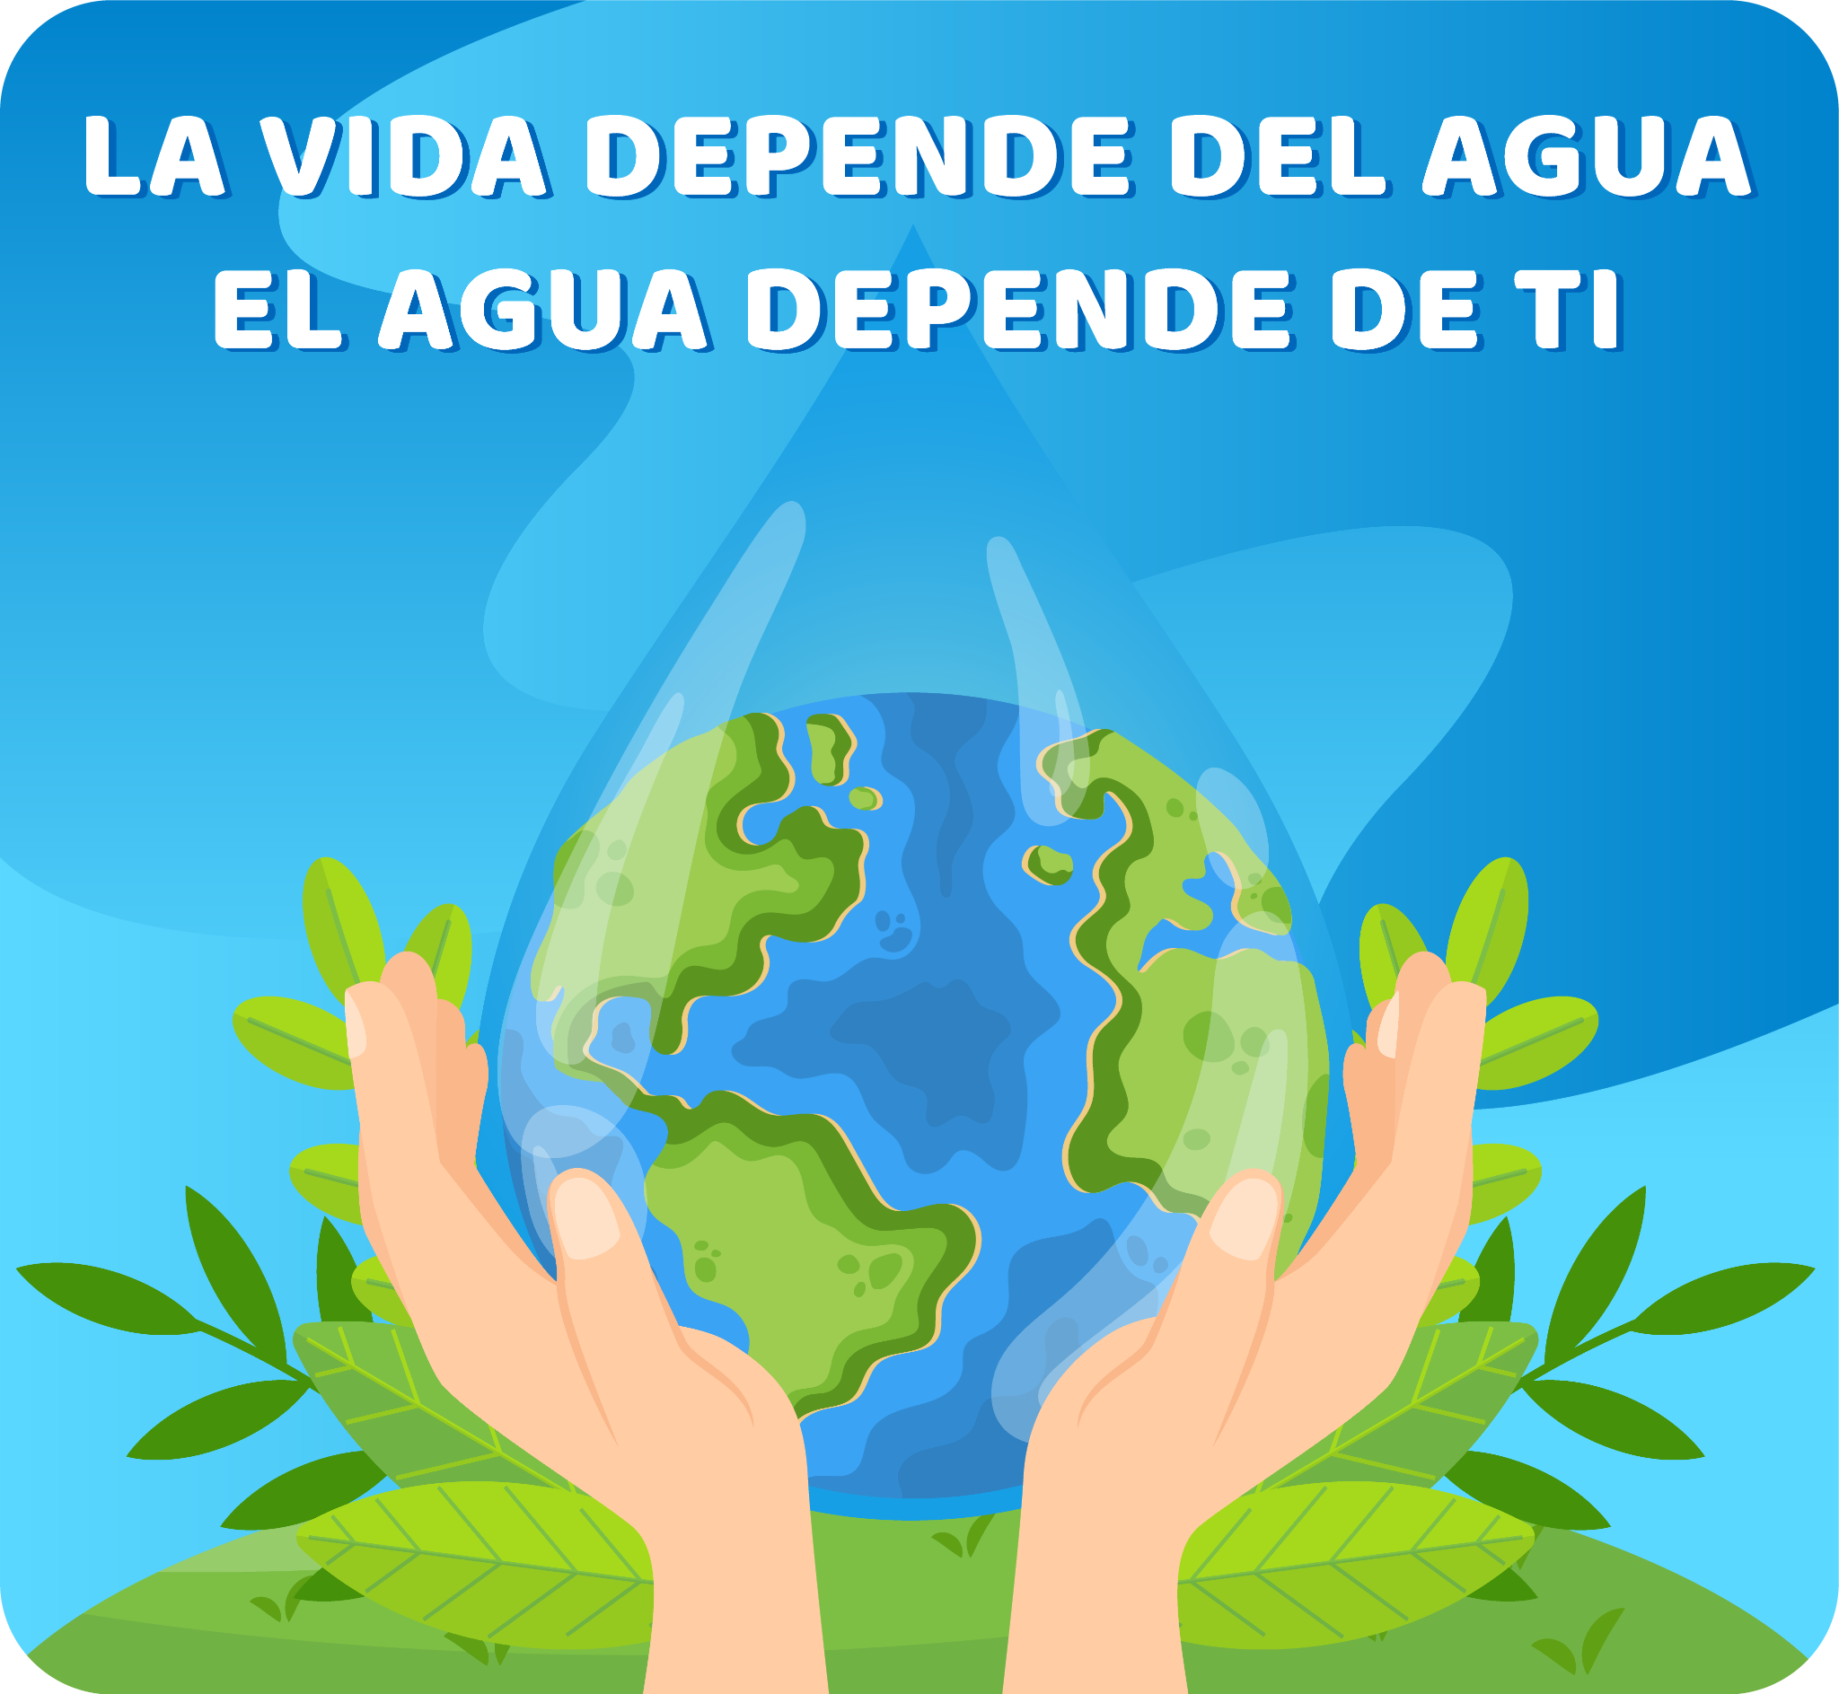
Algunas ideas y conclusiones:
Si la cantidad de agua que hay en el planeta fuera 1 litro, entonces, la cantidad de agua que habría para el consumo humano sería un cuarto de un mL. Esto corresponde aproximadamente a 5 gotas de agua. Es decir, hay poca agua en nuestro planeta, por tanto, entre todos debemos hacer esfuerzos para cuidar el consumo de este importante elemento para la vida.

Slide 16
La escasez de agua

